Slide 1
Модерн в архітектурі

Slide 2
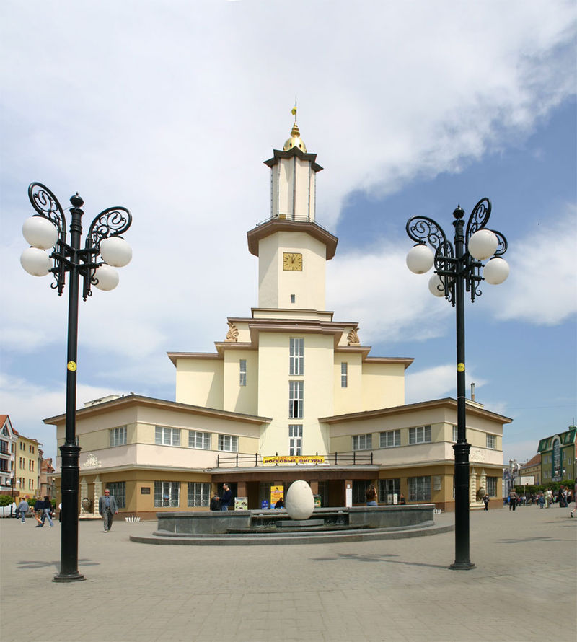
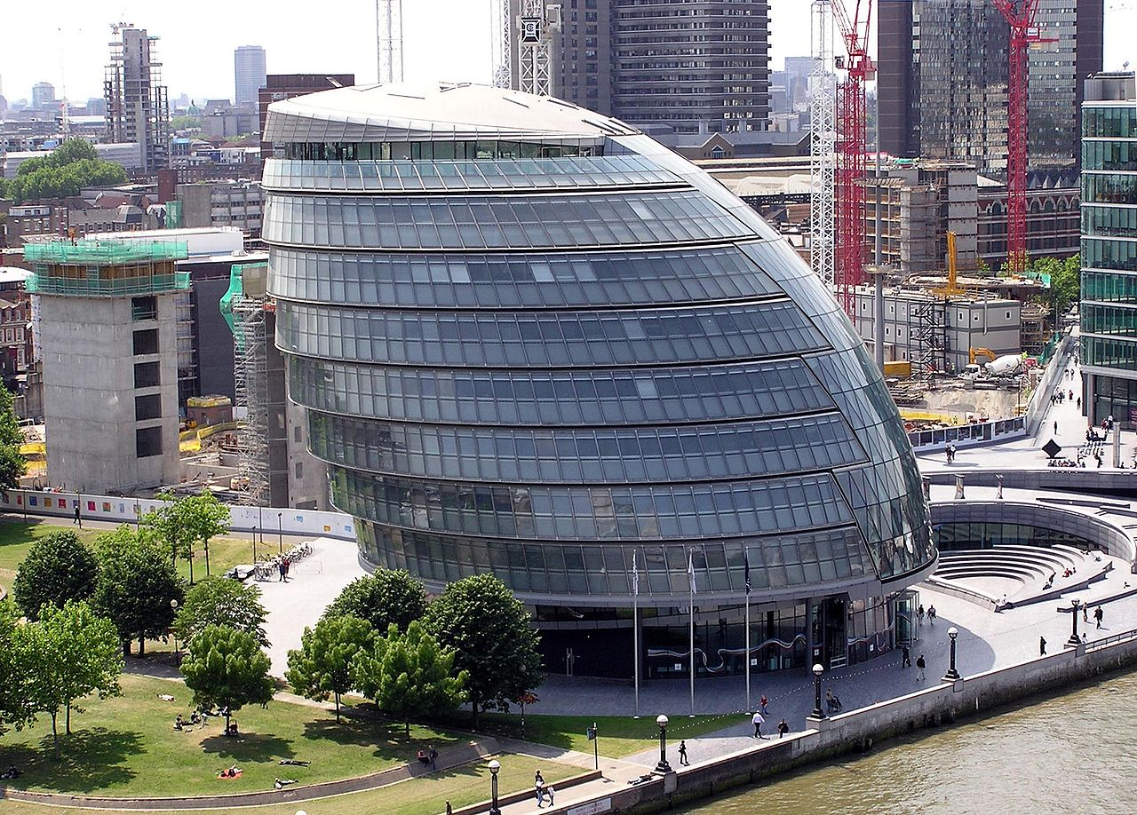
Архітектура модерну вирізнялася відмовою від прямих ліній і кутів на користь більш «природніх» ліній, використанням нових технологій. Вона характеризувалася прагненням до створення одночасно і естетично красивих, і функціональних будівель. Велика увага приділялася не тільки зовнішньому вигляду будівель, але й інтер’єру. Всі конструктивні елементи — сходи, двері, стовпи, балкони — художньо оброблялися. Архітектори зверталися до примхливого декоративізму та символів в орнаментиці декорацій, у розписах, скульптурі інтер’єрів і фасадів.
Ратуша, Станиславів
Ратуша, Лондон

Slide 3
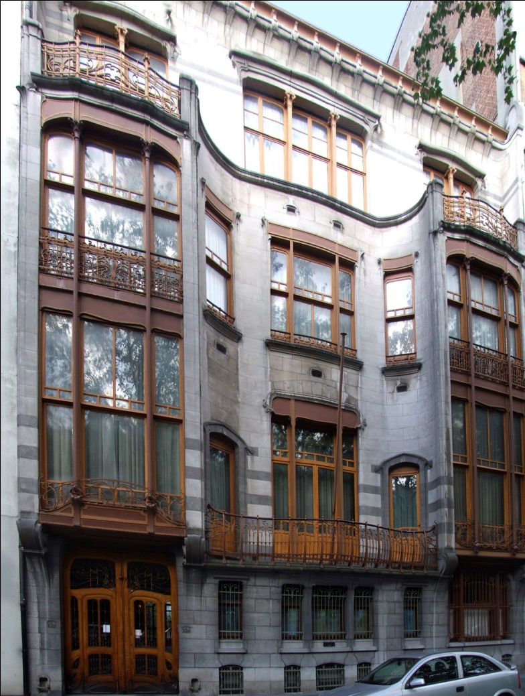
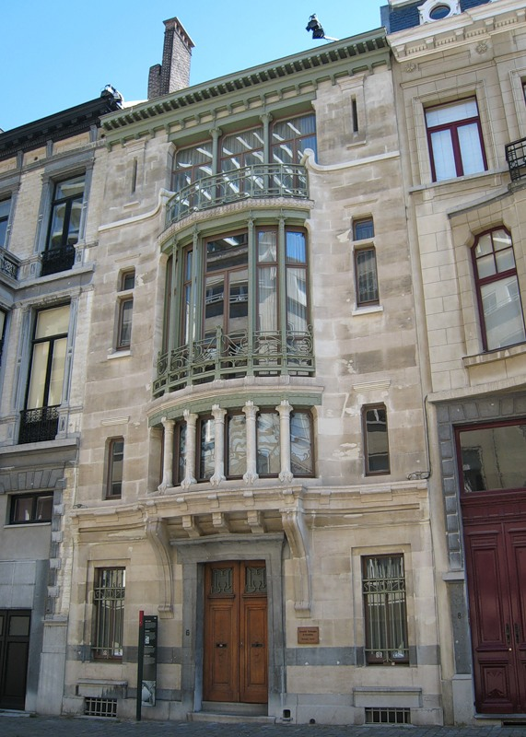
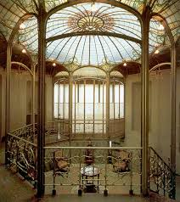
Одним із перших архітекторів, котрі працювали в стилі модерн, був бельгієць В. Орта, що побудував чотири будівлі в Брюселі (три з них нині готелі).

Slide 4
У різних країнах використовують різні назви стилю модерн:
Ар нуро – Франція і Бельгія;
Югендстиль – Німеччина;
Сецесіон – Австрія;
Ліберті - Італія.

Slide 5
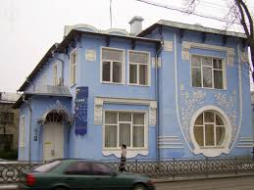
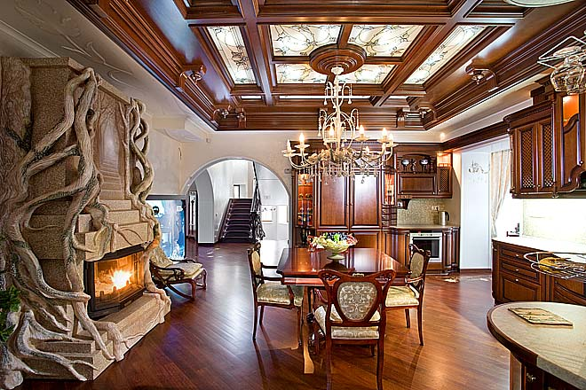
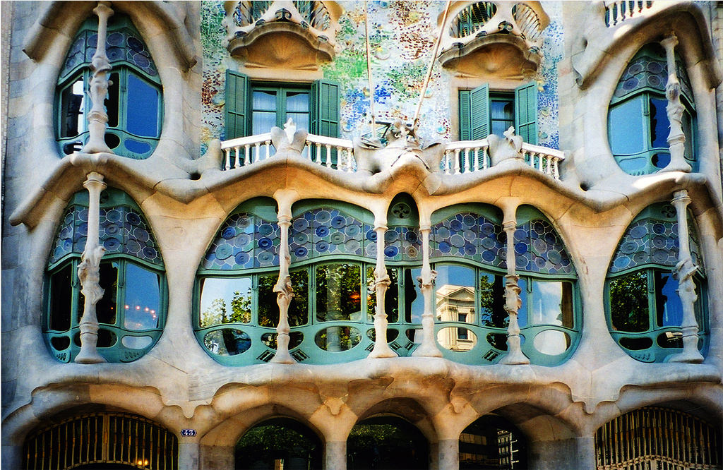
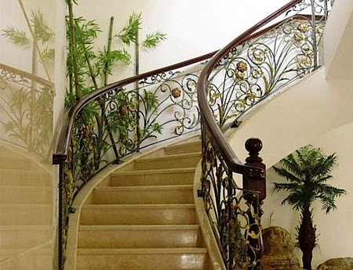
Будинки у стилі “ар нуво”

Slide 6
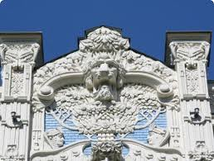
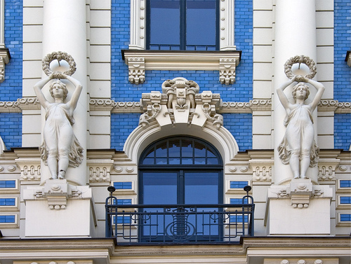
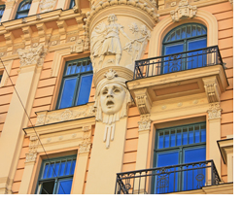
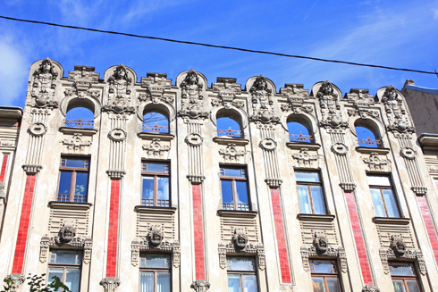
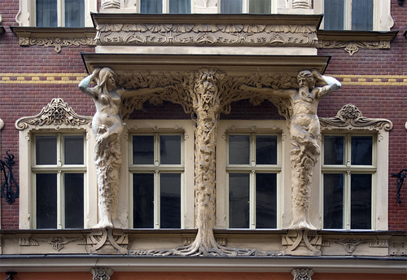
Югендстиль

Slide 7
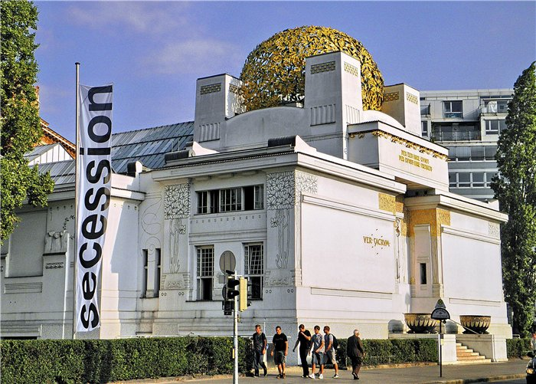
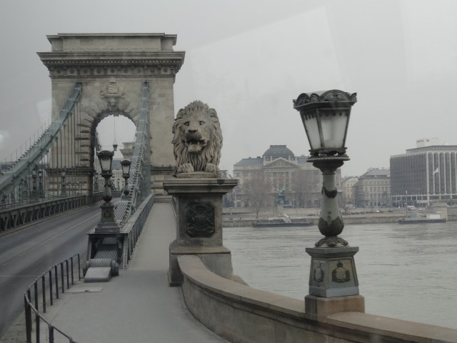
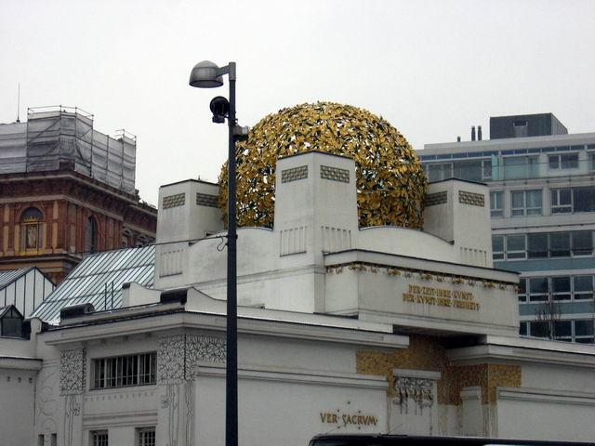
Сецесіон

Slide 8
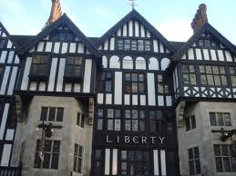
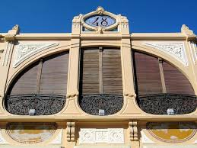
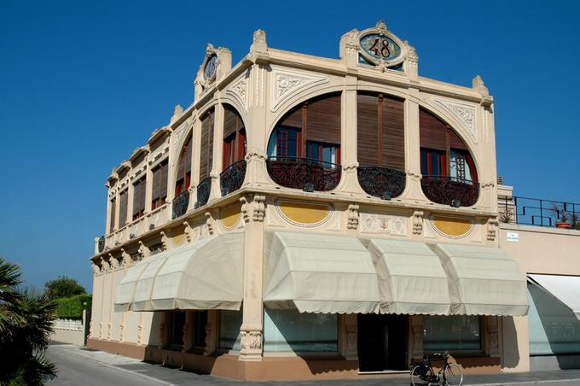
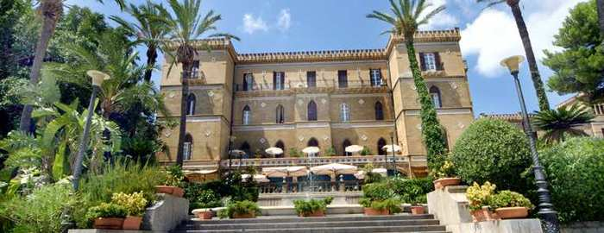
Ліберті

Slide 9
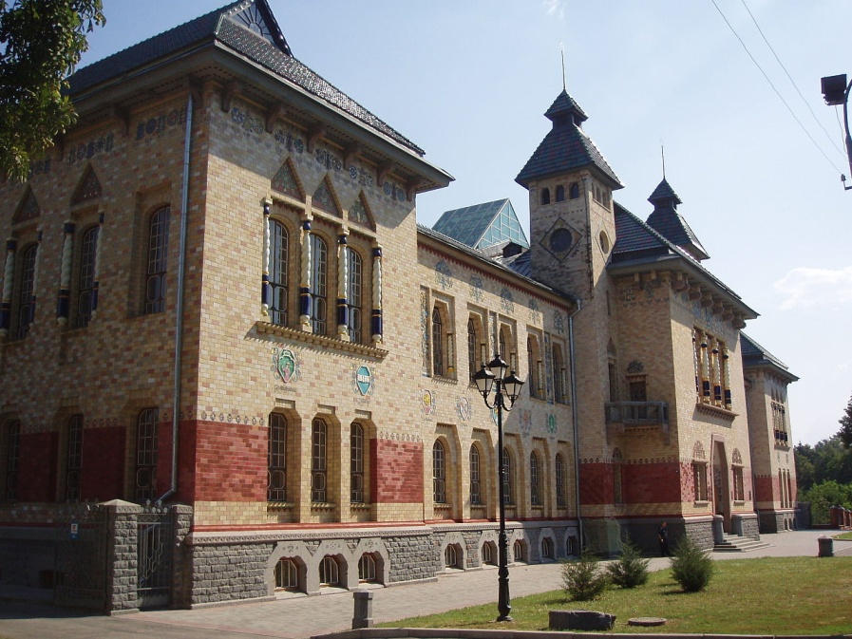
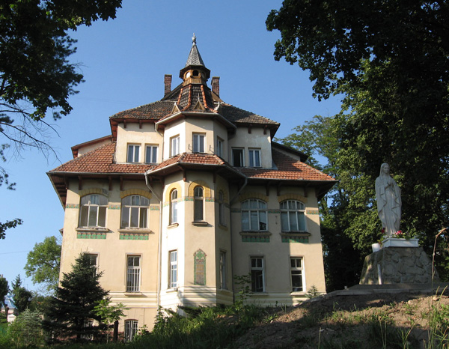
Український архітектурний модерн (УАМ)
Будинок Полтавського земства, 1903 рік, проект Василя Кричевського. Перший будинок, збудований у новому українському стилі, що згодом отримає назву Український архітектурний модерн.
Колишня клініка Солецького, в архітектурі якої використовувалися народні гуцульські та закопанські мотиви, архітектор Олександр Лушпинський

Slide 10
Дякую за увагу!
Презентацію підготувала Анжела Слюсаренко

